Slide 1
Metalen

Slide 2
Metaal: Koper

Slide 3
Metaal: Koperdraad

Slide 4
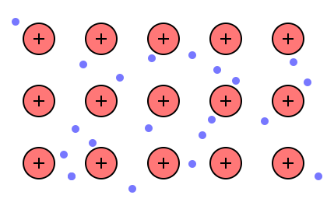
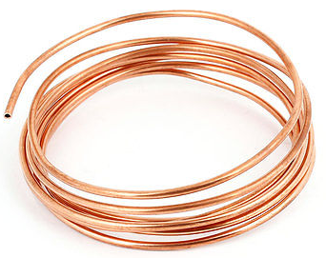
Metaalrooster
Metaalrooster
Metaalrooster
-
-
-
-
-
-
-
-
-
-
-
-
-
-
-
-
-
-
-
-
-
-
-
-
-
-
-
-
-
-
-
-
-
-
Metaalrooster

Slide 5
Metaalrooster
Metaalrooster
Regelmatige rangschikking van metaalatomen.
Metaalrooster
-
-
-
-
-
-
-
-
-
-
-
-
-
-
-
-
-
-
-
-
-
-
-
-
-
-
-
-
-
-
-
-
-
-
Metaalrooster

Slide 6
Metaalrooster
Metaalbinding
Metaalrooster
-
-
-
-
-
-
-
-
-
-
-
-
-
-
-
-
-
-
-
-
-
-
-
-
-
-
-
-
-
-
-
-
-
-
Metaalrooster

Slide 7
rooster microniveau
Geleidbaarheid macroniveau
Metaalbinding
-
-
-
-
-
-
-
-
-
-
-
-
-
-
-
-
-
-
-
-
-
-
-
-
-
-
-
-
-
-
-
-
-
-
-
-
-
-
-
-
-
-
-
-
-
-
-

Slide 8
Metaalrooster
Geleidbaarheid
-
-
-
-
-
-
-
-
-
-
-
-
-
-
-
-
-
-
-
-
-
-
-
-
-
-
-
-
-
-
-
-
-
-
-
-
-
-
-
-
-
-
-
-
-

Slide 9
Metaalrooster microniveau
Geleidbaarheid macroniveau
Metaalrooster microniveau
Geleidbaarheidmacroniveau
-
-
-
-
-
-
-
-
-
-
-
-
-
-
-
-
-
-
-
-
-
-
-
-
-
-
-
-
-
-
-
-
-
-
-
-
-
-
-
-
-
-
-
-
-

Slide 10
Metaal microniveau
Vervormbaarheid macroniveau
-
-
-
-
-
-
-
-
-
-
-
-
-
-
-
-
-
-
-
-
-
-
-
-
-
-
-
-
-
-
-
-
-
-
-
-
-
-
-
-
-
-
-
-
-
-
-
-
-
-
-
-
-
-
-
-
-
-
-
-
-
-
-
-
-
-
-
-
-
-
-
-
-
-
-
-
-
-
-
-
-
-
-
-
-
-
-
-
-

Slide 11
Metaal
Vervormbaarheid
-
-
-
-
-
-
-
-
-
-
-
-
-
-
-
-
-
-
-
-
-
-
-
-
-
-
-
-
-
-
-
-
-
-
-
-
-
-
-
-
-
-
-
-
-
-
-
-
-
-
-
-
-
-
-
-
-
-
-
-
-
-
-
-
-
-
-
-
-
-
-
-
-
-
-
-
-
-
-
-
-
-
-
-
-
-
-
-
-

Slide 12
Zuiver metaal

Slide 13
Legering

Slide 14
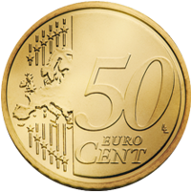
Legering

Slide 15
Minder vervormbaar
en harder
Legering

Slide 16
Minder vervormbaar
en harder
bij
legeringen en
roosterfouten

Slide 17
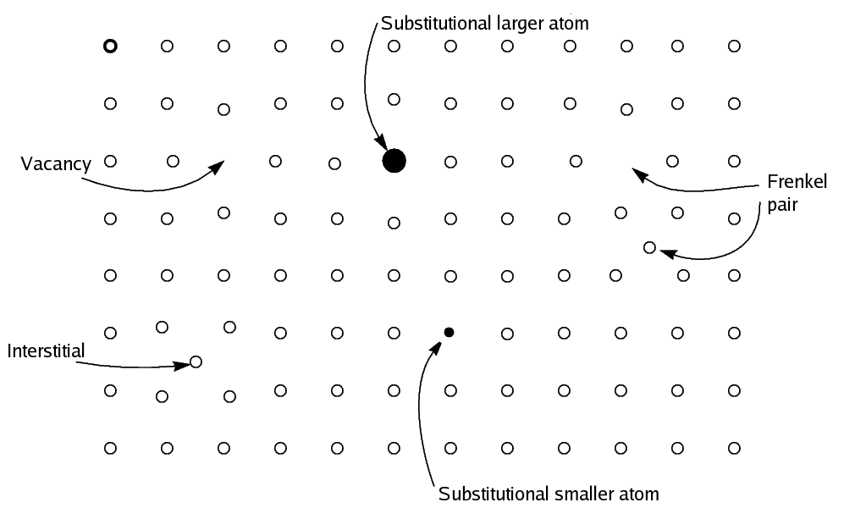

Slide 18
Microniveau
kristallijn

Slide 19
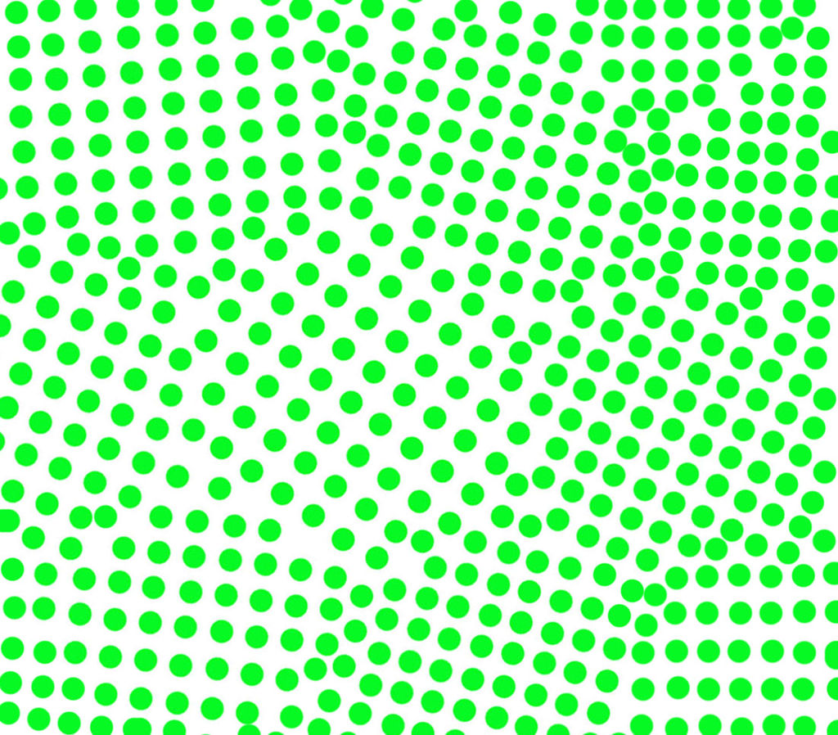
Mesoniveau
Polykristallijn
Korrelstructuur

Slide 20
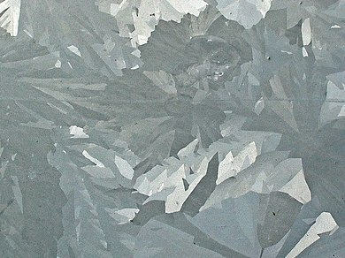
Mesoniveau
Polykristallijn zink
Korrelstructuur

Slide 21
Corrosie

Slide 22
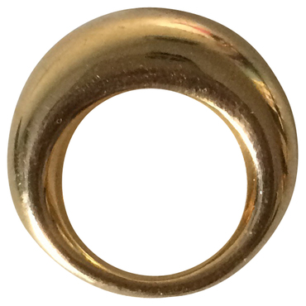
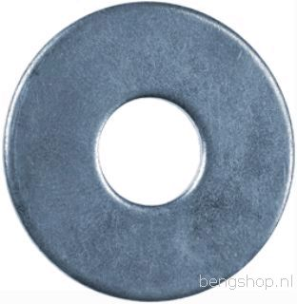
Corrosie
goud: niet corrosie gevoelig
zwakke reductor
ijzer: corrosiegevoelig
sterkere reductor

Slide 23
Corrosie
goud: niet corrosie gevoelig
zwakke reductor
ijzer: corrosiegevoelig
sterkere reductor

Slide 24
Corrosie
goud: niet corrosie gevoelig
zwakke reductor
ijzer: corrosiegevoelig
sterkere reductor

Slide 25
corrosie
goud: niet corrosie gevoelig
zwakke reductor
ijzer: corrosiegevoelig
sterke reductor

Slide 26
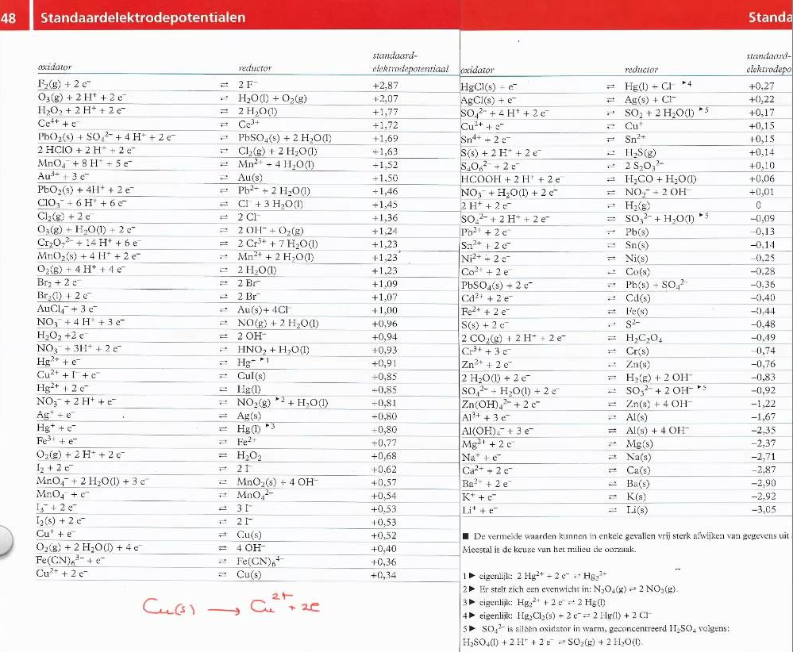

Slide 28
edele metalen,
zwakke reductoren

Slide 29
edele metalen,
zwakke reductoren

Slide 30
edele metalen,
zwakke reductoren
onedele metalen,
sterke reductoren

Slide 31
Corrosie
beschermende

Slide 32
Corrosie
aluminium ijzer
beschermende

Slide 34
Corrosie
aluminium ijzer
sterke minder sterke reductor reductor
eschermende

Slide 35
Corrosie
aluminium ijzer
sterke minder sterke reductor reductor
? ?
beschermende

Slide 36
Corrosie
aluminium ijzer
sterke minder sterke reductor reductor
beschermende
De oxidelaag De oxidelaag
beschermt. beschermt .

Slide 37
Corrosie
aluminium ijzer
sterke minder sterke reductor reductor
beschermende
De oxidelaag De oxidelaag
beschermt: beschermt niet:
niet O₂ wel O₂ doorlaatbaar. doorlaatbaar.

Slide 38
Corrosie
aluminium ijzer
sterke minder sterke reductor reductor
beschermende
De oxidelaag De oxidelaag
beschermt: beschermt niet.
niet O₂ wel O₂ doorlaatbaar. doorlaatbaar.

Slide 39
Corrosie
aluminium ijzer
sterke minder sterke reductor reductor
beschermende
De oxidelaag De oxidelaag
beschermt: beschermt niet:
niet O₂ wel O₂ doorlaatbaar. doorlaatbaar.

Slide 40
Metalen:
Geleidbaarheid Metaalrooster met vrij bewegende elektronen.
Vervormbaarheid Metaalrooster blijft intact als lagen metaalatomen verschuiven.
Corrosiegevoeligheid Hangt af van de reductorsterkte/beschermende laag.
Legering:
harder/ Metaalrooster met atomen van verschillende grootte waardoor minder vervormbaar de atoomlagen minder makkelijk kunnen verschuiven.

